Slide 1
LOS FUNDAMENTOS TEÓRICOS EPISTEMOLÓGICOS DE LA INVESTIGACIÓN
Autores: Sirvent, M.T; Lobo Gonzáles, M.
Mgter. Clemencia Esther Postigo Caffe
Año 2019

Slide 2
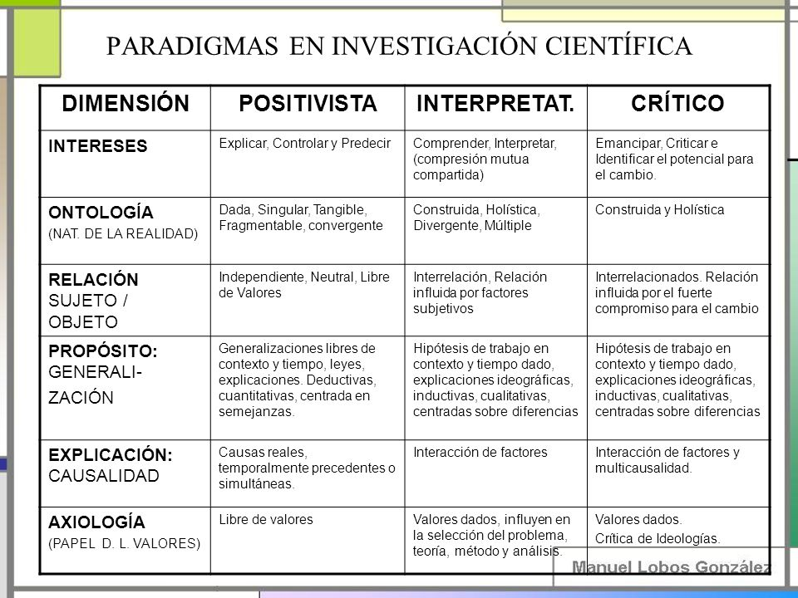
Paradigmas de Investigación

Slide 3
LOS FUNDAMENTOS TEÓRICOS EPISTEMOLÓGICOS DE LA INVESTIGACIÓN
La Dimensión epistemológica de la investigación
María Teresa Sirvent.
Se refiere a las decisiones que el investigador toma sobre los conceptos, categorías, finalidades, con las cuales se construye el objeto de investigación. (proceso de focalización: De la situación problemática al objeto-problema de investigación)
De la situación problemática al objeto-problema de investigación, los conceptos, categorías, los antecedentes de la investigación, sus objetivos, su relevancia, etc.: ¿Qué objeto estoy construyendo? // ¿Respondiendo a cuáles interrogantes?// ¿Con cuáles conceptos? (aparece la posición teórica)// ¿Con qué categorías? // ¿Para qué? Sentido y significado del conocimiento, (INTENCIONALIDAD) // ¿Con quién o quiénes? (diversas modalidades de investigación: EL PAPEL DE LOS SUJETOS).

Slide 4
MOMENTOS DE LA DIMENSIÓN EPISTEMOLOGICA
· Formulación del tema
· Descripción de la Situación problemática
· Focalización del objeto
· Planteo del problema/s (De la situación problemática al OBJETO/PROBLEMA de la investigación)
Objetivos de la investigación (Importancia de la consistencia en la tríada OBJETO/PROBLEMA/OBJETIVOS)
· Fuentes del problema
· Antecedentes
· Encuadre teórico-conceptual
· Relevancia científica y social de la Investigación

Slide 5
LOS FUNDAMENTOS TEÓRICOS EPISTEMOLÓGICOS DE LA INVESTIGACIÓN
El Proceso de la Focalización: De la situación problemática al objeto de la investigación
SITUACIÓN PROBLEMÁTICA PROBLEMA DE INVESTIGACIÓN
Fuentes
Experiencia cotidiana
Antecedentes
Exploración en terreno ¿QUE SE VA A INESTIGAR?
deviene

Slide 6
LOS FUNDAMENTOS TEÓRICOS EPISTEMOLÓGICOS DE LA INVESTIGACIÓN
¿QUE SE VA A INESTIGAR?
Proceso de focalización
Trabajo teórico –empírico Se focaliza en la pareja
OBJETO – PROBLEMA
Hecho social donde focaliza la lente Preguntas con las que interpelo
al objeto

Slide 7
LOS FUNDAMENTOS TEÓRICOS EPISTEMOLÓGICOS DE LA INVESTIGACIÓN
Las preguntas con las que interpelo al objeto tienen requisitos para ser científicas [investigables]
Investigar significa operar sobre dicho objeto buscando las respuestas que
inquietan al investigador
Según MODOS DE OPERAR
Que confrontan
TEORÍA - EMPIRIA

Slide 8
LOS FUNDAMENTOS TEÓRICOS EPISTEMOLÓGICOS DE LA INVESTIGACIÓN.
Problema y Objeto
LA GENESIS DE LA INVESTIGACIÓN: EL PROBLEMA.
La unidad objeto-problema es la génesis de una investigación.
Algunos aspectos importantes:
a. Objeto-problema es una UNIDAD, pero hay aspectos que los diferencian.
EL OBJETO ES EL FOCO DE LA REALIDAD SOCIAL DONDE SE AJUSTA LA LENTE PARA LA INVESTIGACION.
EL PROBLEMA SON LAS PREGUNTAS QUE SE LE HACEN AL OBJETO.

Slide 9
LOS FUNDAMENTOS TEÓRICOS EPISTEMOLÓGICOS DE LA INVESTIGACIÓN
Si el objeto es4:
"La situación curricular actual de la Facultad de Filosofía y Letras (UBA) y las representaciones sociales de los actores involucrados".
Este objeto puede ser "interpelado" o investigado a la luz de diferentes preguntas que constituyen el problema de investigación de cada investigación en particular, como por ejemplo:
1) ¿Cuál es la situación curricular actual de la Facultad de Filosofía y Letras?
(a) ¿Cuál es el recorrido histórico de los planes de estudio de las nueve carreras de la Facultad de Filosofía y Letras en el período 1984-2000?
(b) ¿Cuáles son los núcleos problemáticos de la situación curricular actual de la Facultad de Filosofía y Letras?
2) ¿Cuáles son las representaciones sociales que tienen los actores del currículum acerca de los núcleos problemáticos identificados en las propuestas curriculares vigentes en esta unidad académica?
4 El ejemplo está tomado de la investigación de Gladys Calvo: "La situación curricular actual de la Facultad de Filosfía y letras (UBA) y las representaciones sociales de los actores involucrados" En: Revista IICE. Año X Nº20. Miño y Dávila. Facultad de Filosofía y Letras. UBA. Diciembre de 2002

Slide 10
LOS FUNDAMENTOS TEÓRICOS EPISTEMOLÓGICOS DE LA INVESTIGACIÓN
Problema y Objeto
b- La definición del objeto-problema deviene de una descripción de la situación problemática que preocupa al investigador.
ES NECESARIO UNA DESCRIPCION LO MAS COMPLETA POSIBLE DE LA SITUACION PROBLEMÁTICA. Hay que tener en cuenta que describir la situación problemática no es enumerar aspectos
Cuando se describe una situación problemática es como si se sacara una fotografía.
Describir una situación problemática es presentar una organización lo más completa posible de los elementos que componen una situación.
“Es presentar una organización lo más completa y clara posible de la situación de la realidad que PREOCUPA al investigador a través de los elementos que la componen. Es decir, que cualquier lector al enfrentarse a ella percibe como clara y sin dudas esta situación de la realidad que asombra, alerta y deja perplejo al investigador”. (Sirvent, M.T 2006)
Es decir, que desafía los conocimientos previos del investigador que puede dar cuenta de problemas –interrogantes- sobre aspectos de la realidad que no lo conforman.

Slide 11
LOS FUNDAMENTOS TEÓRICOS EPISTEMOLÓGICOS DE LA INVESTIGACION
Descripción situación problemática
Para la descripción de una situación problemática es fundamental tener en cuenta:
1. Eje de la situación problemática
2. Enumerar los elementos que la componen:
a. Señalar los aspectos
b. Señalar los actores
c. Identificar los aspectos contradictorios
d. Identificar distintas perspectivas o puntos de vista
e. Identificar semejanzas y diferencias con otras situaciones problemáticas
f. Ubicarla en espacio y tiempo
3. Señalar los orígenes de su información sobre la situación problemática: ¿problemas de la realidad, y/o experiencias profesionales, y/o literatura técnica? ¿Otros orígenes o especificaciones de algunos de los anteriores?
4. Enunciar todas las preocupaciones que surgen de esa descripción

Slide 12
LOS FUNDAMENTOS TEÓRICOS EPISTEMOLÓGICOS DE LA INVESTIGACIÓN
Pregunta investigable
¿QUÉ SIGNIFICA HABLAR DE UNA PREGUNTA QUE PUEDA SER INVESTIGABLE?
Los criterios esenciales para que un interrogante se convierta en PROBLEMA de una investigación son los siguientes:
1. Deben ser enunciados interrogativos. El signo de interrogación tiene un “status” epistemológico clave.
2. Son preguntas que se le formulan al objeto de investigación.
3. Son interrogantes sobre lo que no se sabe y que para saberlo se necesita una investigación científica. De ahí, la importancia del trabajo con los antecedentes que nos hablan sobre lo que se sabe. Requiere operar con el objeto de acuerdo a una estrategia metodológica que asegure su ORIGINALIDAD.
4. Son interrogantes que focalizan aspectos determinados y precisos de una situación problemática.

Slide 13
LOS FUNDAMENTOS TEÓRICOS EPISTEMOLÓGICOS DE LA INVESTIGACIÓN
Pregunta investigable
5. Deben ser preguntas claras y sin ambigüedades sobre aspectos o relaciones fundamentales, ya sea derivados de una teoría o de un “amasado” de empiria-teoría. De ahí la importancia de la naturaleza teórica del objeto y de su anclaje empírico.
6. Los interrogantes deben trabajar con conceptos que puedan ser “traducidos” en referentes empíricos u observables. Esto significa dar cuenta de conceptos que encuentren referentes en la realidad ya sea a través de la observación directa o de otras técnicas de obtención y análisis de la información empírica.
7. Debe resultar factible el realizar tales actividades en el terreno.
8. La formulación de un problema demanda un trabajo teórico-empírico que permite identificar los aspectos importantes de la situación problemática para plantearlos en FORMA CIENTÍFICA.
9. Esta forma científica se resuelve en diferentes tipo de interrogantes que orientan o conducen a diferentes abordajes metodológicos para encontrar sus respuestas.

Slide 14
LOS FUNDAMENTOS TEÓRICOS EPISTEMOLÓGICOS DE LA INVESTIGACIÓN
LOS DIFERENTES MODOS DE OPERAR EN INVESTIGACION SOCIAL: LOGICA Y METODOLOGÍA DE LA INVESTIGACIÓN
[Sirvent y Monteverde]
Lógica de la Investigación
Concepciones básicas del hecho social y del proceso de conocimiento científico que subyacen a los diferentes modos de operar en la construcción del objeto (proceso de confrontación entre corpus teórico con un corpus empírico)
Pares Lógicos Modos Supocisionales
1 (Sirvent, M. T) 1 (Getz y Le Compte)
Procesos Deductivos/Inductivo Deducción/Inducción
Verificación de Hipótesis/ Verificación/Generación
Generación de Teoría

Slide 15
Pares Lógicos
Investigación
[Sirvent] Según formas de Operar Cuantitativas/ Cualitativas
Leyes de validez universal más allá del reconocimiento
de las mismas por parte de los actores (Paradigma Cuanti) / Búsqueda de comprensión (Paradigma Cuali)
El hecho que se estudia fragmentado en variables / El hecho que se conoce a través de la trama de significados de sus actores (Pard.Cuanti) (Parad.Cuali)
Se reflejan en:
* La formulación del problema
* Los caminos de acceso al conocimiento
* Los resultados que buscan
* Los caminos de validación
* El rol del Investigador

Slide 16
SEGUNDO MOMENTO
Actividad de Taller

Slide 17
Trabajo en grupo
De manera grupal, presentar la formulación de un problema de investigación en un primer nivel de avance, para ello intente seguir la siguiente guía de preguntas, fundamentando cada una de ellas :
- ¿Cuál es el tema que le interesaría investigar?
- Sobre dicho tema: ¿Qué aspecto o cuestión le interesaría conocer/investigar?
- ¿Qué cuestiones lo movilizan/motivan a investigar este tema?.
- Justifique desde qué perspectiva científica realizaría esta investigación.

Slide 18
Bibliografía
PDF]
ficha-El proceso de investigacion 2006
Sirvent,María Teresa: (2006) El Proceso de Investigación. En postitulo.socioeducativa.infd.edu.ar › archivos › repositorio › Sirvent_El.._
2ª Edición (revisada)

